Slide 1
Wirtschaftsmathematik an der Universität Mannheim

Slide 2
Was genau ist WiMa?
Mathematik
Betriebs- und Volkswirt- schaftslehre
Wirtschafts-
mathematik
Schnittstelle zwischen Mathematik und Wirtschaftswissenschaften
Vernetzung der beiden Disziplinen
Mathematische Lösungen für wirtschaftswissenschaftliche Probleme

Slide 3
WiMa unter die Lupe genommen..
Vertiefung Mathematik
Vertiefung BWL oder VWL
Spezialisierungs-Phase
6
Wahlpflicht-Fächer
Bachelor-Abschlussarbeit
BWL
VWL
5
Soft Skills
4
3
Mathematik
Grundlagen-Phase
2
Mathematik
Wirtschafts-wissenschaften
1

Slide 4
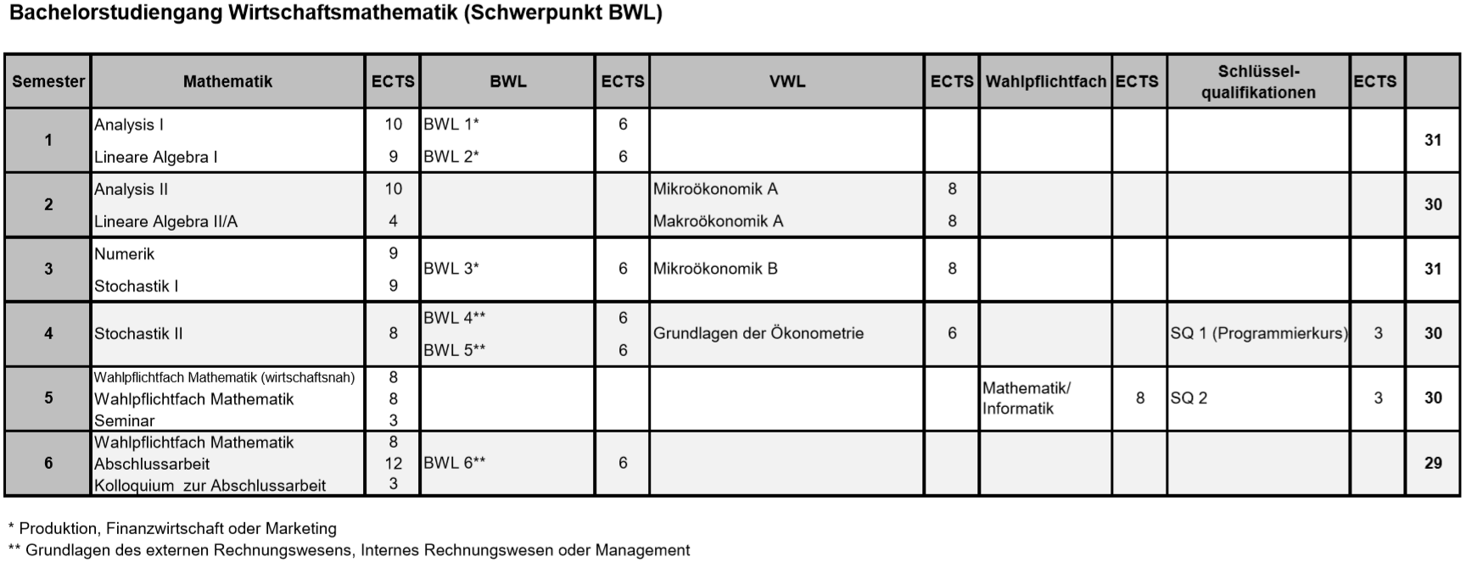
Der Studiengang im Überblick

Slide 5
Studienverlauf
Abitur
Bachelor of Science Wirtschafts-mathematik
Optionale Berufstätigkeit
Master of Science Wirtschafts-mathematik, BWL, VWL oder MMDS
Berufstätigkeit
oder
Promotion
4 Semester
6 Semester

Slide 6
WiMa studiert – und dann?
Fortsetzung der wissenschaftlichen Laufbahn:
Mögliche Studiengänge
Master Wirtschaftsmathematik
Bachelor-studiengang Wirtschafts-mathematik
Bei Vertiefung BWL
Master Betriebswirtschaftslehre
Master Volkswirtschaftslehre
Bei Vertiefung VWL
Mannheim Master in Data Science
→ Vielfältige Möglichkeiten im In- und Ausland

Slide 7
WiMa studiert – und dann?
Software und IT-Dienstleister
Software und IT-Dienstleister
Selbst-ständigkeit
Banken und Ver-sicherungen
Berufliche Perspektiven
Industrie & Handels-unternehmen
Beratungs-unternehmen
Öffentlicher Dienst
Forschung & Lehre

Slide 8
Was sollte ich mitbringen? – Die Zugangsvoraussetzungen
Hochschulzugangsberechtigung
allgemeine
einschlägige fachgebundene
ausländische (die von einer staatlichen Stelle als gleichwertig anerkannt wurde)
ggf. der Nachweis deutscher Sprachkenntnisse

Slide 9
Was sollte ich mitbringen? – Die Auswahlkriterien
Durchschnittsnote der Hochschulzugangsberechtigung
Einzelne Fachnoten in Mathematik, Deutsch, einer Fremdsprache sowie Naturwissenschaft oder Informatik
Berufspraktische Tätigkeiten und außerschulische Leistungen

Slide 10
Was sollte ich außerdem mitbringen?
Stift und Papier
Freude an Mathematik
Hohe und ausdauernde Konzentrationsfähigkeit
Interesse an Anwendungen der Mathematik in Wirtschaftsfragen
Logisches Denken
Interesse und Kondition

Slide 11
Warum WiMa in Mannheim?
Wir bieten
Eine hervorragende mathematische Ausbildung
International ausgewiesene Wissenschaftler mit ausgezeichneten Kontakten als Lehrende
Bestens gerankte Wirtschaftsbereiche
Individuelle Wahlmöglichkeiten ab dem 3. Semester
Unterstützung beim Berufseinstieg (Praktikum- und Jobbörse, Bewerbungstraining, Berufsberatung)
Zentrale Lage in der Metropolregion Rhein-Neckar

Slide 12
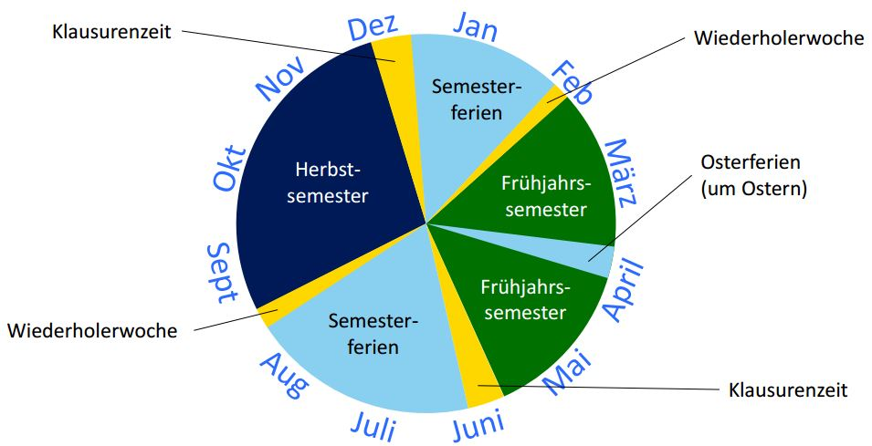
Studium in Mannheim - Studienjahr

Slide 13
Schnupperstudium
Dozent
Sprache
Raum
Veranstaltungstitel | Uhrzeit
MAT 301 Analysis I | Mittwoch 12:00-13:30 Freitag 10:15-11:45 | Prof. Dr. Li Chen | Deutsch | A001, (B6, Bauteil A)
MAT 303 Lineare Algebra I | Dienstag 10:15-11:45 Donnerstag 08:30-10:00 | Prof. Dr. Claus Hertling | Deutsch | A001, (B6, Bauteil A)
SEM 468/MAS 532 Seminar Modellierung, Numerik und Optimierung | Freitag 10:15-11:45 | Prof. Dr. Claudia Schillings, Prof. Dr. Andreas Neuenkirch | Deutsch | C 015 (A5,6, Bauteil C)

Slide 14
Fragen

